Slide 1

Global Business Services
Grupo TCC
Projeto
Insert your chapter title here

Slide 2
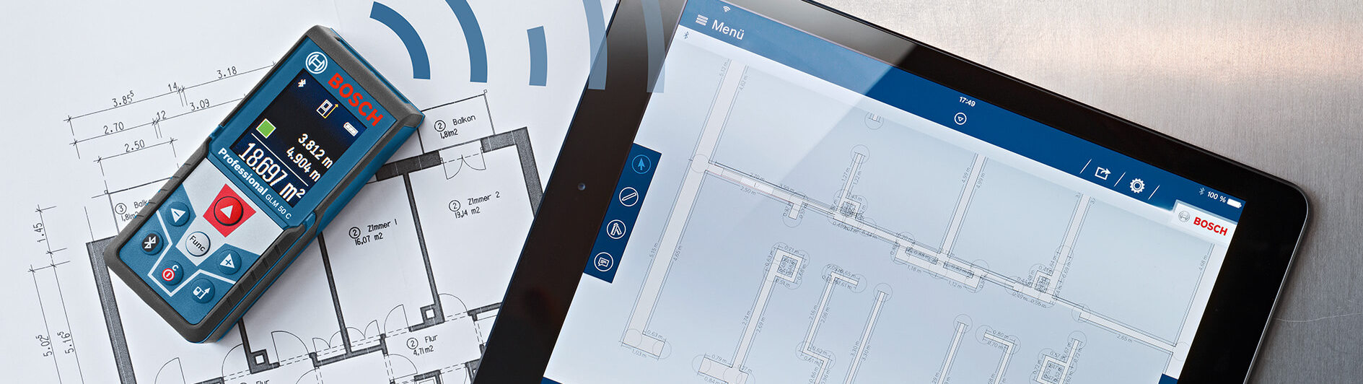




R$700mil por ano
Em média com 80 páginas cada.

Slide 3




Todos gostam de sombra, mas poucos cuidam das árvores.
A preservação da natureza é responsabilidade de todos!
Menos custos, pois a quantidade de folhas será menor.
Manual didático e interessante para o cliente.
Acessível também para clientes com deficiência (visual, auditiva) e para clientes analfabetos.

Slide 4
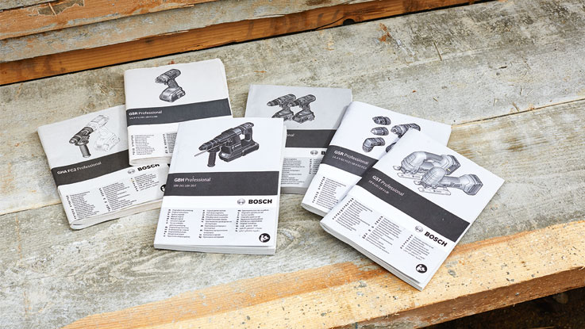
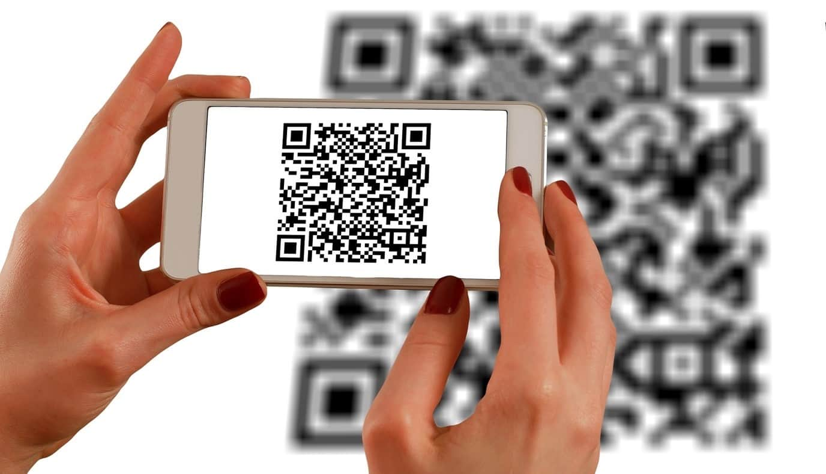

Manual
Projeto
Digitalização dos manuais físicos;
Possível substituição por um QRCode;
QRCode em braille;

Slide 5









WebSite
Projeto
Manual digitalizado
Acessivel para todos
Envolver o cliente
Tutoriais em vídeos
Produto 360°
Tutoriais de montagem
Fácil compreensão
Opção de linguagens

Slide 6


Acessibilidade
Projeto
1
Alto contraste
2
Libras
3
Leitor de voz
4
Idiomas

Slide 7
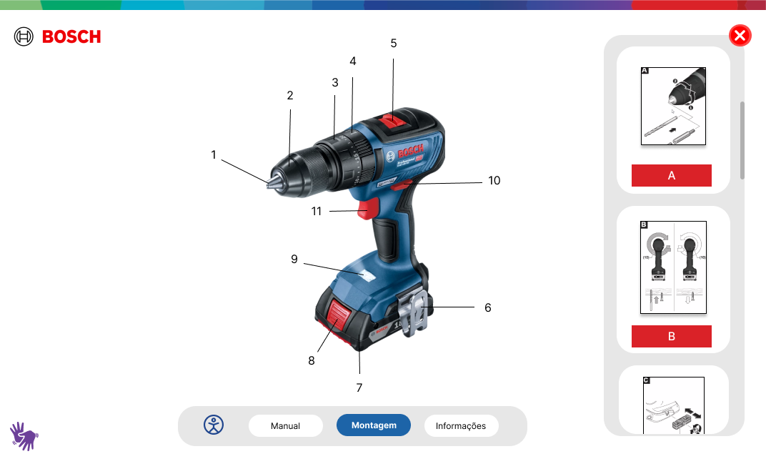
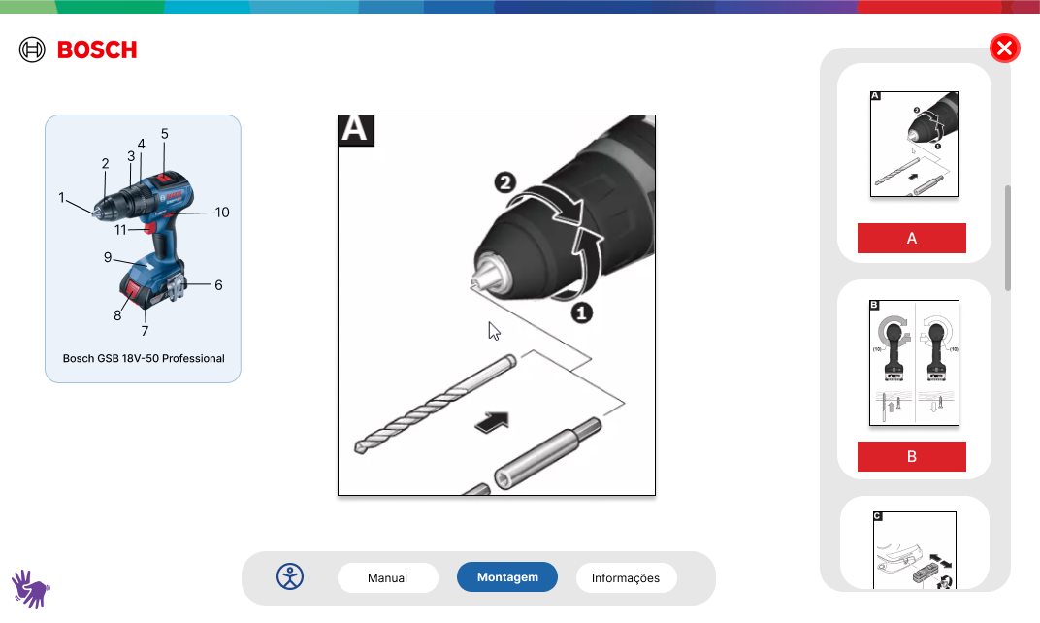
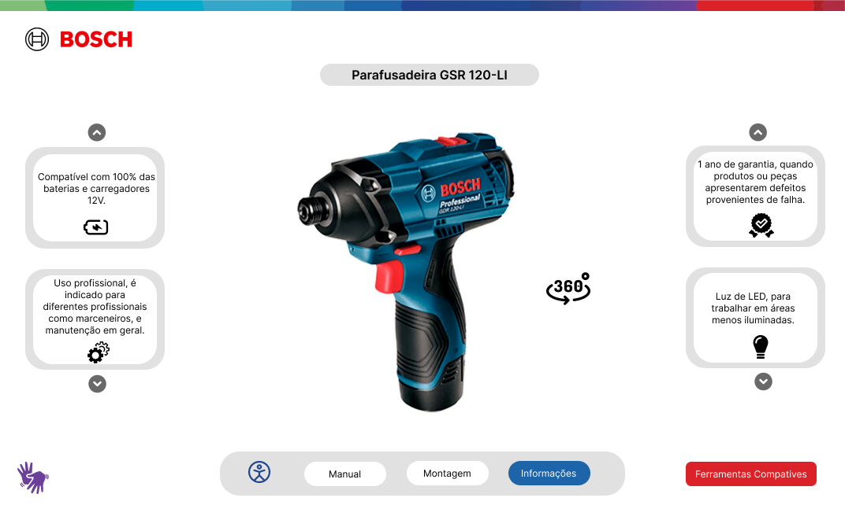
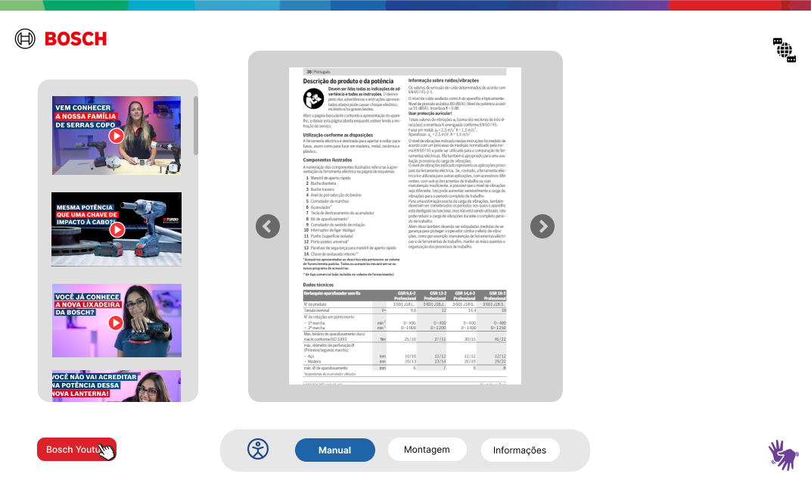
Protótipo
Projeto

Slide 8


Grupo TCC
Agradecemos pela sua atenção!

